Slide 1
Endometrios & Graviditet
Matts Olovsson
Institutionen för kvinnors och barns hälsa samt Kvinnokliniken vid Akademiska sjukhuset Uppsala universitet
Endometriosföreningen 210511

Slide 2
Disposition
Vad är endometrios
Smärtkarriär
Socialstyrelsens riktlinje från 2018
Graviditetsrelaterad smärtlindring
Smärtbehandling inför, under och efter graviditet
Samordnad utsättning av hormonell behandling och start av IVF-behandling
Hormonbehandling inför och efter graviditet

Slide 3
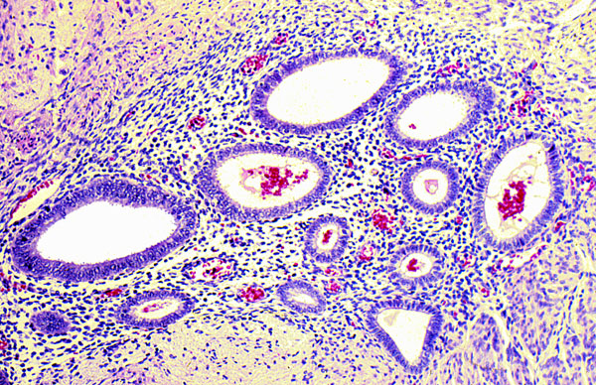
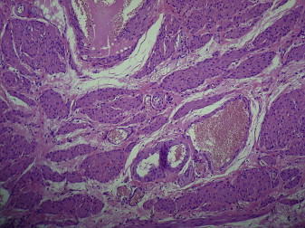
Vad är endometrios?
Endometrium utanför livmodern.
Omges av fibros och ev. metaplastisk glatt- muskelvävnad

Slide 4
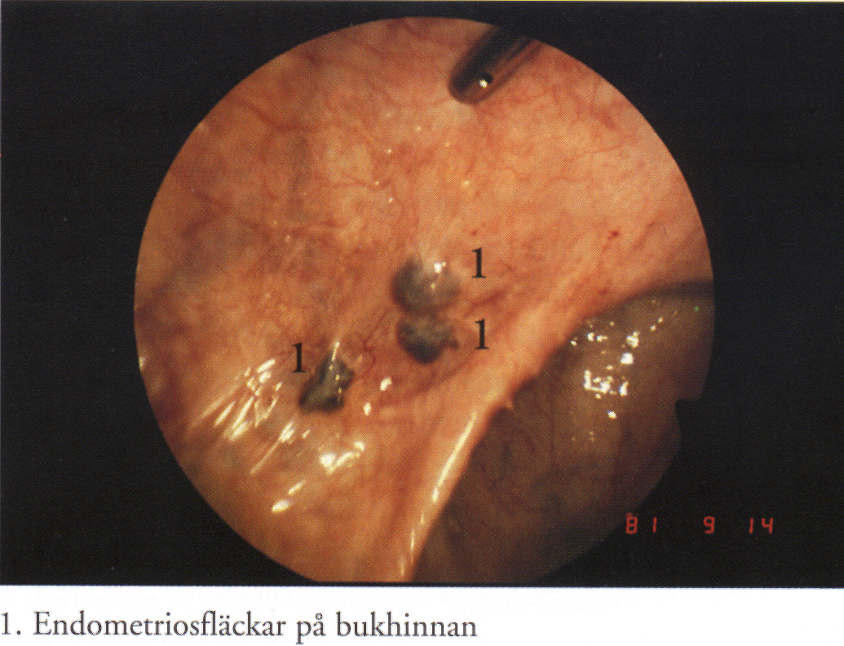
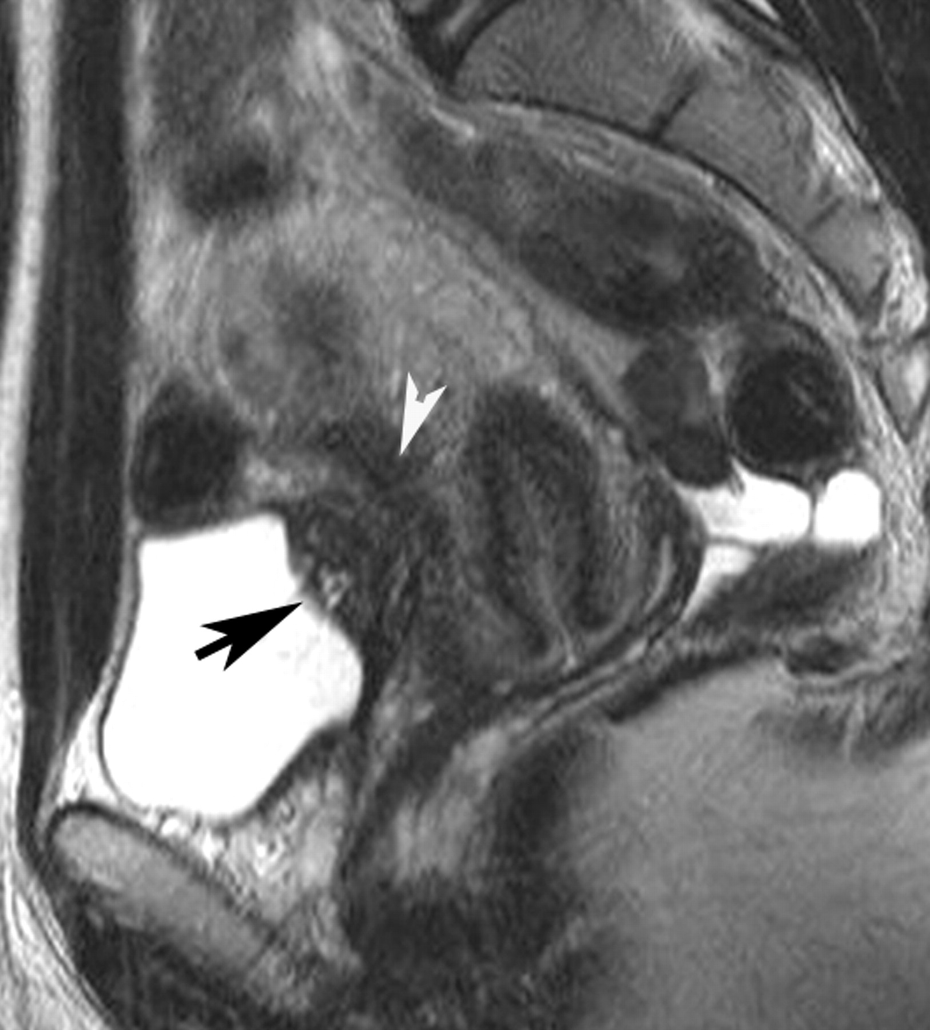
Vad är endometrios?
Ytlig endometrios – peritonealendometrios
Djup endometrios

Slide 5
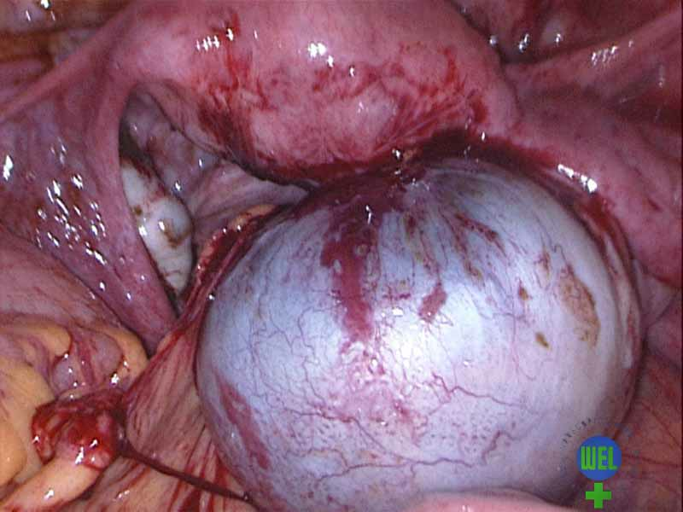
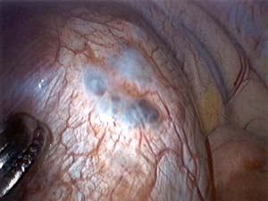
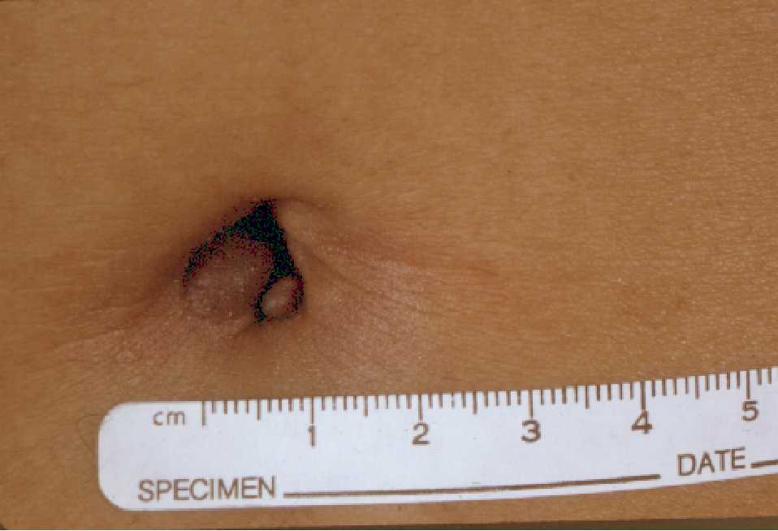
Vad är endometrios?
Ovarialendometriom
Endometrios utanför bukhålan (lunga, muskulatur etc)

Slide 6
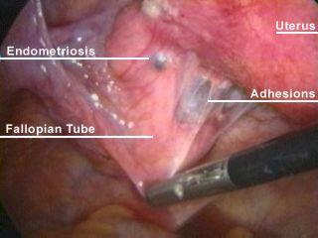
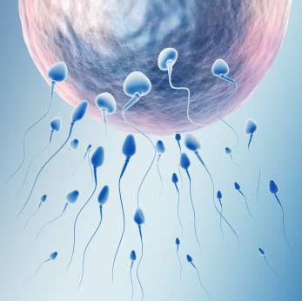
Subfertilitet / Infertilitet
Mild och måttlig endometrios:
25 % chans att bli gravid inom 6 månader
jmf med 35% per cykel för ”friska”
50% chans inom 18 månader
Resterande 50% blir inte gravida spontant
76% av de med endometrios får barn!

Slide 7
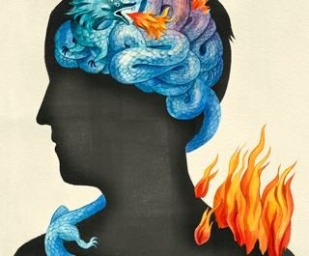
Endometrios ger upphov till smärta!
Inflammation
Genereras av endometrioslesioner
Genereras av mensblod - retrograd mens
Smärtsensitisering
Nociceptiv smärta
Inflammatorisk smärta
Neuropatisk smärta
Förändrad fenotyp
Sprouting
Störd smärtmodulering
Kroniskt smärtsyndrom

Slide 8
Smärtkarriär
Akut smärta vid mens
Akut smärta vid mens och ovulation
Som ovan samt konstant grundsmärta
Som ovan samt smärtattacker
Smärtan breder ut sig
Smärtan tar plats
Smärtan bryter ner
Sensitisering (centralt störd smärtmodulering)

Slide 9
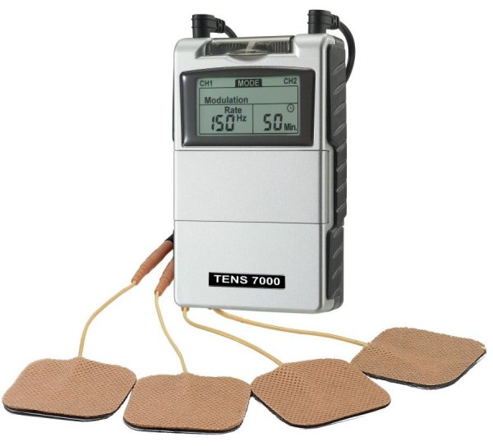
Behandling av endometrios- relaterad smärta
Smärtlindrande preparat
Anti-inflammatoriska preparat
Andra smärtlindrande preparat
Reducera endometriosaktivitet
Homonell behandling
Kirurgi
Annat stöd
Sjukgymnastiska åtgärder
Kurator
KBT
Etc

Slide 10
Smärtlindring - akut
Patienten skall smärtlindras så snabbt och effektivt som möjligt
Konsultera vid behov smärtspecialist eller narkosläkare
Ej ensam, kanske något lugnande iv
NSAID samt ev Paracetamol i fulldos
Opioid
Injektioner, kanske första timman
Långverkande
EDA, Narop-EDA möjliggör andra opioider

Slide 11
Smärtlindring - poliklinisk
NSAID
Paracetamol
Eventuellt vid akuta smärtskov
Kodeinpreparat (Citodon, Treo comp)
Tramadol
Tablett Morfin
Rådgör med smärtenhet/klinik
Mer långvarigt bruk av opiater
Norspanplåster
?
Plan för nedtrappning

Slide 12
Smärtlindring - poliklinisk
Tilläggsbehandling
SSRI
SNRI
Tricyklica (tex Saroten)
Gabapentin (Gabapentin, Neurontin)
Pregabalin (Lyrica, neuropatisk smärta är en indikation)
Insomningshjälp
Icke-farmakologiska metoder
Melatonin

Slide 13
Smärtlindring - poliklinisk
TENS
Akupunktur
Rubi-Klein K, et al. Is acupuncture in addition to conventional medicine effective as pain treatment for endometriosis? A randomised controlled cross-over trial. Eur J Obstet Gynecol Reprod Biol. 2010 Nov;153(1):90-3.
Lundeberg T, Lund I. Acupunct Med. 2008 Jun;26(2):94-110. ”Is there a role for acupuncture in endometriosis pain, or 'endometrialgia'?”. Possibly acupuncture and cognitive therapy may be used as an adjunct. Acupunct Med. 2008 Jun;26(2):94-110.
Bra kost, vitaminer & mineraler
Fysisk aktivitet/sjukgymnastik

Slide 14
Trycka ner endometriosaktiviteten
Amenorré
&
annovulation
Inför och efter graviditet
P-piller
Gestagener
GnRHa

Slide 15
Trycka ner endometriosaktiviteten
P-piller
Monofasiska
Tas kontinuerligt eller flera kartor i rad
Sulak PJ et al. (2002) Am J Obstet Gynecol 186(6)1142-
Uppehåll 3-4 dagar vid behov eller planerat

Slide 16
Trycka ner endometriosaktiviteten
Gestagener
Tabletter
Medroxiprogesteron (MPA)
Provera 10-50 mg/dag
Noretisteronacetat
Primolut-Nor 5-20 mg/dag
Desogestrel
1-flera tabletter/dag, kontinuerligt
Dienogest
Visanne/Endovelle, 2-6 mg/dag
Depo-Provera (MPA)
150 mg var 3:e månad upp till
100 mg varannan vecka

Slide 17
Trycka ner endometriosaktiviteten
Gestagener
Mirena (finns nu också Levocert)
Genomsnitt 15 mikrogram/24 timmar)
Bättre än placebo och jämförbar med GnRH-analoger
Peritonealendometrios
Septum rectovaginale
Kylena (Genomsnitt 9 mikrogram/24 timmar)
Jaydess (Genomsnitt 6 mikrogram/24 timmar)

Slide 18
Trycka ner endometriosaktiviteten
GnRHa
Behandla 3-6 månader
eller längre…
Östrogennivån mycket låg
Osteoporosrisk
Add back ges från två veckor efter behandlingsstart

Slide 19
Graviditet och smärta
Har kvinnor med endometrios och smärta mindre ont under graviditet?
I så fall, varför?
Annan smärtmodulering?
Antiinflammatoriskt tillstånd?
Hormonell ”behandling” av endometrios?
Psykologiska faktorer?
Botar graviditet endometrios?

Slide 20
Risker under graviditet och förlossning
Högre risk för sectio och igångsättning
Större risk för stor blödning (>1000ml)
Prematuritet
Val av förlossningssätt…

Slide 21
Forskningsstudie i Uppsala
Kvinnor med endometrios och smärta
Fyller i enkäter och smärtskalor före graviditet (IVF)
Fyller i samma enkäter
graviditetsvecka12, 24 och 36
postpartum efter 6, 12 och 24 månader
EHP30 samt tilläggsfrågor om sex & samlevnad
MADRS
Multidimensional fatigue inventory (MFI-20)
Smärtskala (NRS bla)

Slide 22
Läsning
Nationella riktlinjer endometrios
https://www.socialstyrelsen.se/globalassets/sharepoint-dokument/artikelkatalog/nationella-riktlinjer/2018-12-27.pdf
Nationellt vårdprogram (SFOG)
https://www.sfog.se/start/raadriktlinjer/sfog-raad-gynekologi/endometrios/

Slide 23
Tack för uppmärksamheten!

